Slide 1

BÀI 11:
OXYGEN. KHÔNG KHÍ

Slide 2


Tôi là ai ?
2
4
3
1
Mọi sinh vật sống đều cần đến tôi

Slide 3
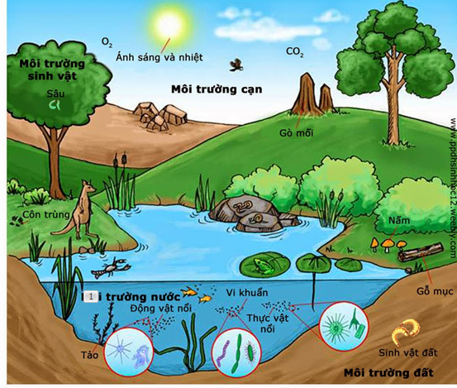
Tôi là ai ?
2
Tôi có mặt ở khắp mọi nơi trên trái đất.

Slide 4

Tôi là ai ?
3
Tôi là một thành phần của không khí.

Slide 5
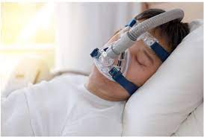
Tôi là ai ?
4
Các bệnh nhân khó thở không thể thiếu tôi.

Slide 6
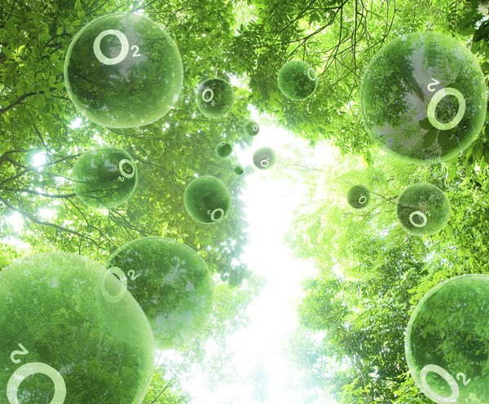
OXYGEN
1
Mọi sinh vật sống đều cần đến tôi
2
Tôi có mặt ở khắp mọi nơi trên trái đất.
3
Tôi là một thành phần của không khí.
4
Các bệnh nhân khó thở không thể thiếu tôi.

Slide 7
BÀI 11:
OXYGEN. KHÔNG KHÍ

Slide 8
I. Oxygen trên Trái Đất
II. Tính chất vật lí và tầm quan trọng của oxygen
III. Thành phần của không khí
IV. Vai trò của không khí
V. Sự ô nhiễm không khí

Slide 9

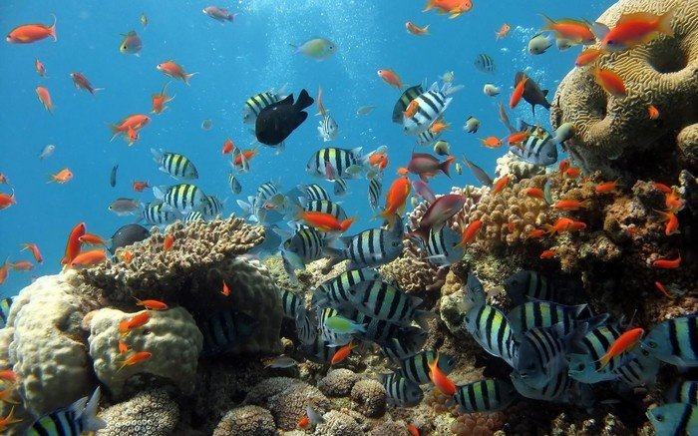
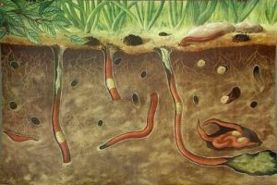
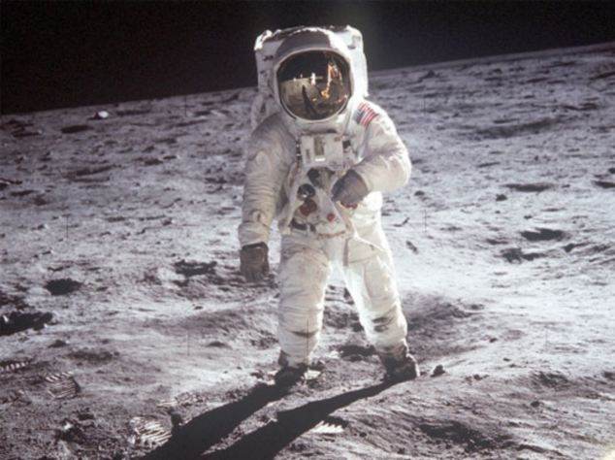
Oxygen có ở đâu?
x
Môi trường không khí.
x
Môi trường trong nước.
x
Môi trường trong đất.
Mặt trăng.

Slide 10
Dù sống trên mặt đất, trong nước, hay trong lòng đất thì mọi động thực vật đều cần oxygen cho quá trình hô hấp. Và trong không khí, trong nước và trong đất có rất nhiều động vật sinh sống và phát triển.
+ Trong không khí: côn trùng, chim, ...
+ Trong nước có các loài cá, rùa, ếch, ...
+ Trong đất có: giun, ấu trùng, ...
?
Nêu dẫn chứng cho thấy oxygen có trong không khí, trong nước, trong đất.
Các sinh vật đó cho thấy ở cả không khí, nước, đất đều có oxygen.

Slide 11
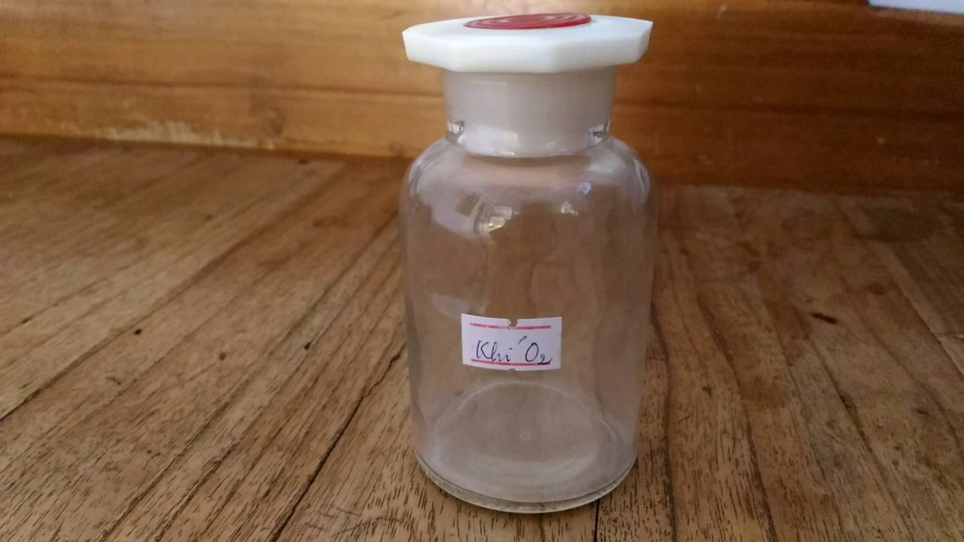
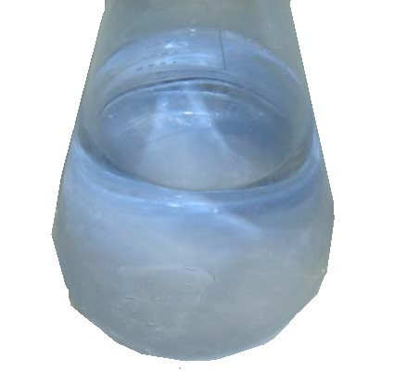
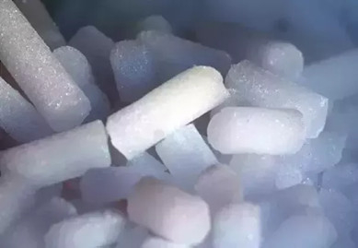
I. Oxygen trên Trái Đất
Trên Trái Đất, oxygen có trong không khí, trong đất, trong nước.
II. Tính chất vật lí và tầm quan trọng của oxygen
1. Tính chất vật lí
Những tính chất nào thuộc về tính chất vật lí?
Oxygen
ở điều kiện thường
Oxygen lỏng
(-183⁰C)
Oxygen rắn
(- 218⁰C)

Slide 12

THẢO LUẬN NHÓM
(2HS/ nhóm. Thời gian: 3 phút)
Yêu cầu: HS nghiên cứu thông tin SGK hoàn thành bài tập sau
Điền từ thích hợp vào chỗ trống:
Ở điều kiện thường oxygen có trạng thái……….; ...........màu,……. mùi ……….trong nước.
Hóa lỏng ở ………⁰C; hóa rắn ở……… ⁰C
Ở trạng thái lỏng, rắn oxygen có màu………….
2) Hãy giải thích vì sao trong những bể cá cảnh người ta phải dùng thêm máy sục không khí?
khí
không
không
ít tan
-183
-218
xanh nhạt
Oxygen
ở điều kiện thường
Oxygen lỏng
(-183⁰C)
Oxygen rắn
(- 218⁰C)

Slide 13
oxygen
Oxygen
ở điều kiện thường
Oxygen lỏng
(-183⁰C)
Oxygen rắn
(- 218⁰C)

Slide 14
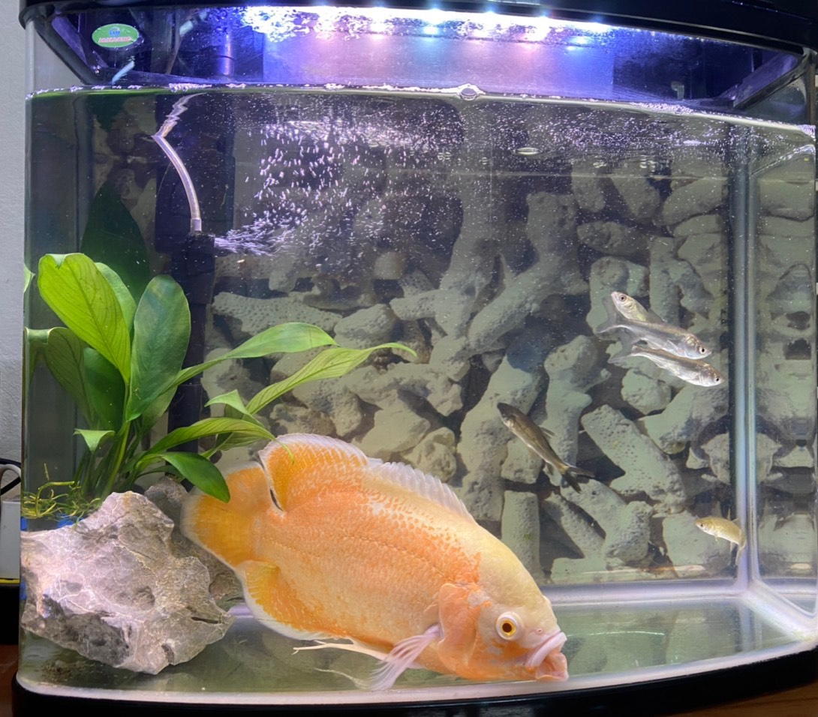

Slide 15
I. Oxygen trên Trái Đất
II. Tính chất vật lí và tầm quan trọng của oxygen
1. Tính chất vật lí
Ở điều kiện thường, oxygen ở thể khí, không màu, không mùi, không vị, ít tan trong nước và nặng hơn không khí.
Oxygen hóa lỏng ở -183⁰C; hóa rắn ở -218⁰C.
Ở trạng thái lỏng và rắn oxygen có màu xanh nhạt

Slide 16
?
1. Ở nhiệt độ phòng, oxygen tồn tại ở thể nào?
2. Nhiệt độ lạnh nhất trên Trái Đất từng ghi lại được là
-89⁰C. Khi đó oxygen ở thể khí, lỏng hay rắn?
3. Em có biết rằng oxygen có ở mọi nơi trên Trái Đất.
a) Em có nhìn thấy oxygen không? Vì sao?
b) Cá và nhiều sinh vật sống được trong nước có phải là bằng chứng cho thấy oxygen tan trong nước hay không?
1. Ở nhiệt độ phòng, oxygen tồn tại ở thể khí.
2. Nhiệt độ lạnh nhất trên Trái Đất từng ghi lại được là
-89⁰C, khi đó oxygen ở thể khí.
3. a) Ta không nhìn thấy khí oxygen. Vì ĐK thường, nó không màu.
b) Cá và nhiều sinh vật sống được trong nước là bằng chứng cho thấy oxygen tan trong nước.

Slide 17
I. Oxygen trên Trái Đất
II. Tính chất vật lí và tầm quan trọng của oxygen
1. Tính chất vật lí
2. Tầm quan trọng của oxygen

Slide 18
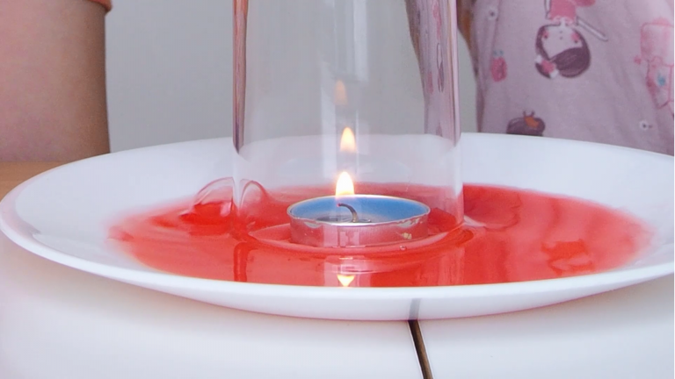
Dự đoán hiện tượng.

Slide 19
THẢO LUẬN NHÓM
(2HS/ nhóm. Thời gian: 3 phút)
Yêu cầu: HS nghiên cứu thông tin SGK trả lời câu hỏi
Kể tên các ứng dụng của khí oxygen trong đời sống và trong sản xuất mà em biết?
Nêu một số ví dụ cho thấy vai trò của oxygen đối với sự sống và sự cháy.

Slide 20
1. Ứng dụng của khí oxygen trong đời sống và trong sản xuất:
Được dùng trong y tế để làm chất duy trì hô hấp, hoặc dùng trong các bình lặn của thợ lặn, ngoài ra còn dùng để cung cấp cho phi công trong những trường hợp không khí loãng,...
Sử dụng làm chất oxy hóa
Dùng làm thuốc nổ
Oxi cũng được dùng nhiều trong công nghiệp hóa chất, luyện thép, hàn cắt kim loại (đèn xì axetylen), sản xuất rượu ...

Slide 21
2. Oxygen có vai trò quan trọng trong sự sống và sự cháy:
Trong sự sống:
Các loài động, thực vật cần có oxy để duy trì sự sống và phát triển, ...
Con người nếu không có oxy để thở cũng không tồn tại được.
Trong sự cháy:
Đốt ngọn nến trong chiếc hộp kín, khi lượng oxy trong hộp hết thì cây nến sẽ tắt dần.
Đốt ngọn nến trong không khí, thì lượng oxy trong không khí sẽ giúp ngọn nến cháy rất lâu.

Slide 22
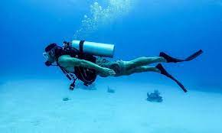

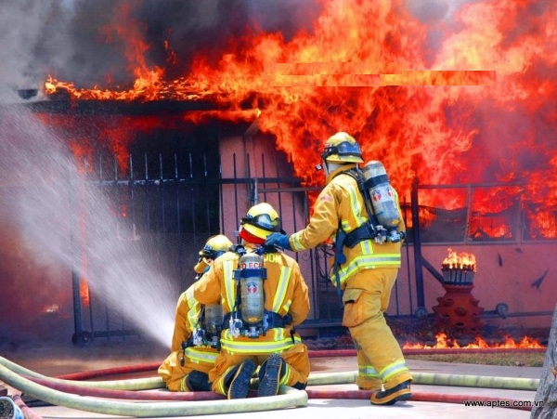
Oxygen dùng cho bệnh nhân bị khó thở
Thợ lặn dùng khí oxi để thở.
Phi công bay cao dùng oxygen nén để thở.
Lính cứu hỏa dùng bình dưỡng khí (chứa khí oxi) khi làm trong môi trường nhiễm khói và khí độc.

Slide 23
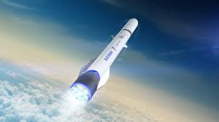
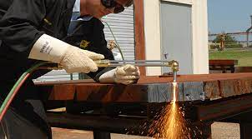
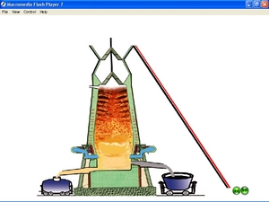
Oxygen lỏng dùng đốt nhiên liệu tên lửa và tàu vũ trụ
Đèn xì oxygen- axetilen
Lò luyện gang dùng không khí giàu oxygen

Slide 24
I. Oxygen trên Trái Đất
II. Tính chất vật lí và tầm quan trọng của oxygen
1. Tính chất vật lí
2. Tầm quan trọng của oxygen
Oxygen cần cho quá trình hô hấp của động vật, thực vật, đốt cháy nhiên liệu,…

Slide 25
BÀI 11:
OXYGEN. KHÔNG KHÍ
(tiết 2)

Slide 26
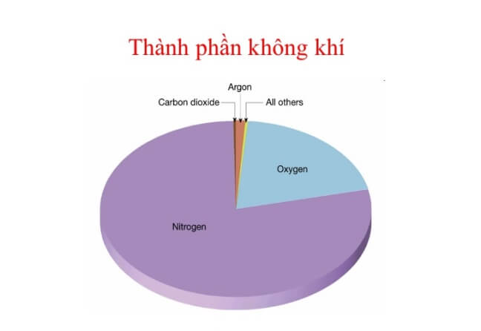
III. Thành phần của không khí
1%
21%
78%
Thành phần phần trăm thể tích của không khí

Slide 27
Tên Thí nghiệm | Dụng cụ và hóa chất | Cách tiến hành | Hiện tượng quan sát được - Giải thích | Kết luận
1) Chứng minh trong không khí có hơi nước.
2) Xác định thần phần phần trăm về thể tích oxygen trong không khí.

Slide 28
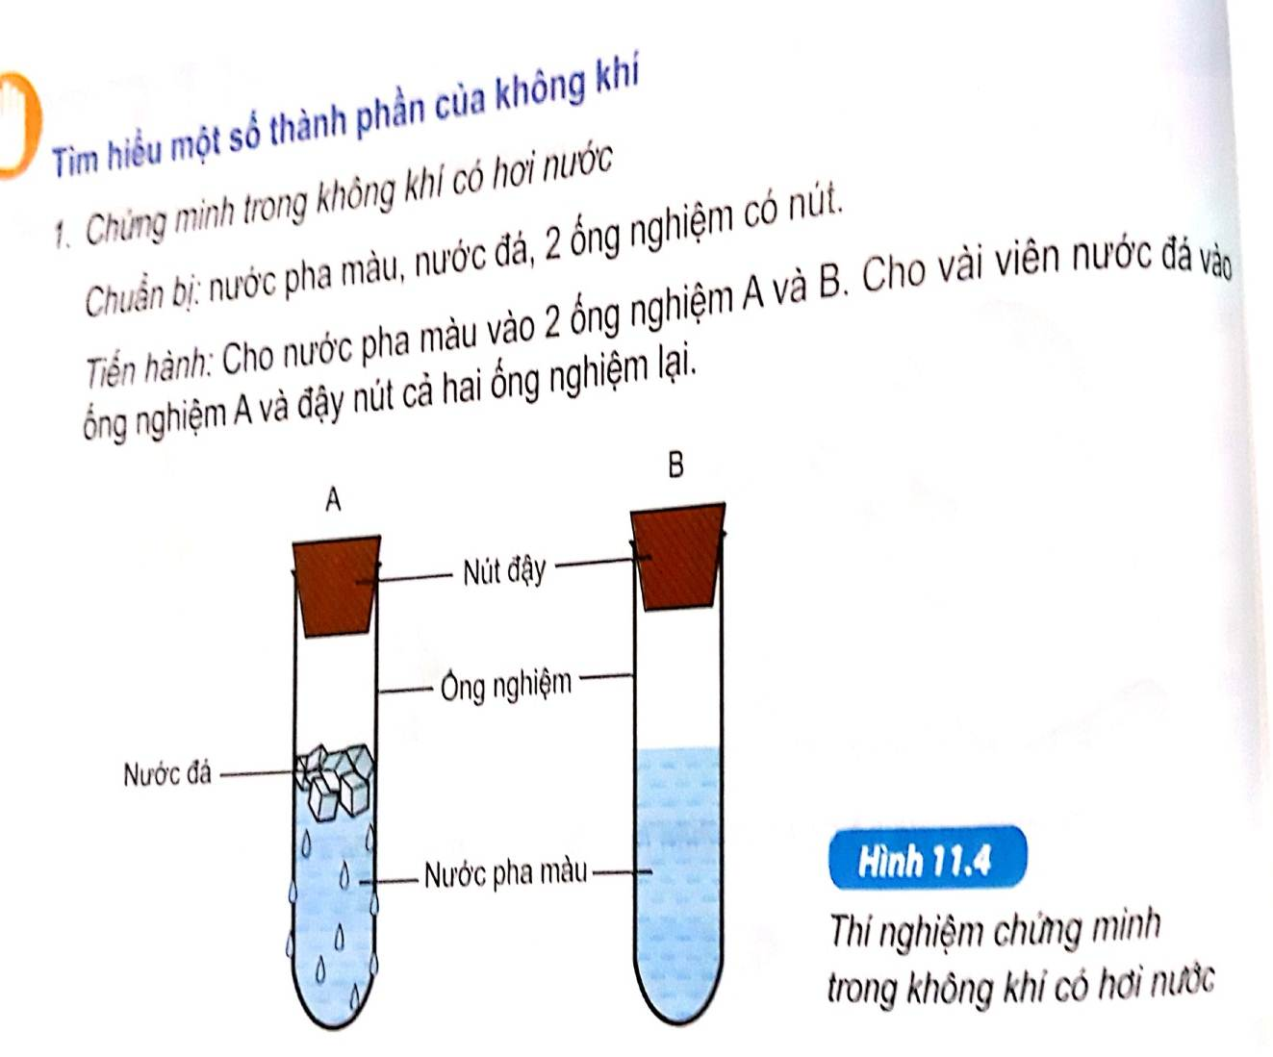
III. Thành phần của không khí
1. Chứng minh trong không khí có nước
Em hãy cho biết hiện tượng nào chứng minh trong không khí có nước?
Ngoài thành cốc có nước đọng lại.

Slide 29
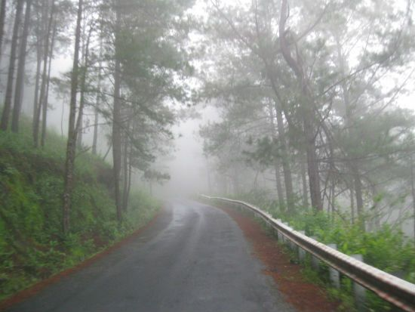
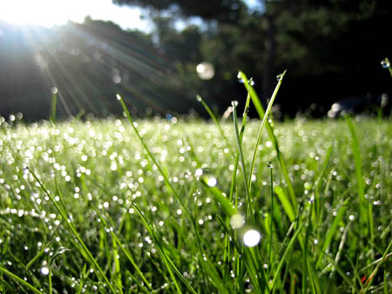
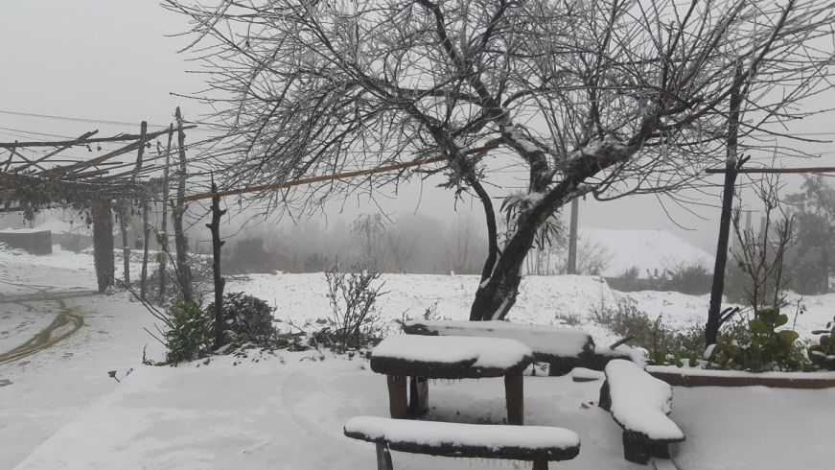
? Hãy tìm thêm dẫn chứng nêu rõ trong không khí có chứa một ít hơi nước ?
Sương mù
Tuyết rơi

Slide 30
III. Thành phần của không khí
2. Xác định thành phần thể tích oxygen trong không khí
QUAN SÁT THÍ NGHIỆM

Slide 31
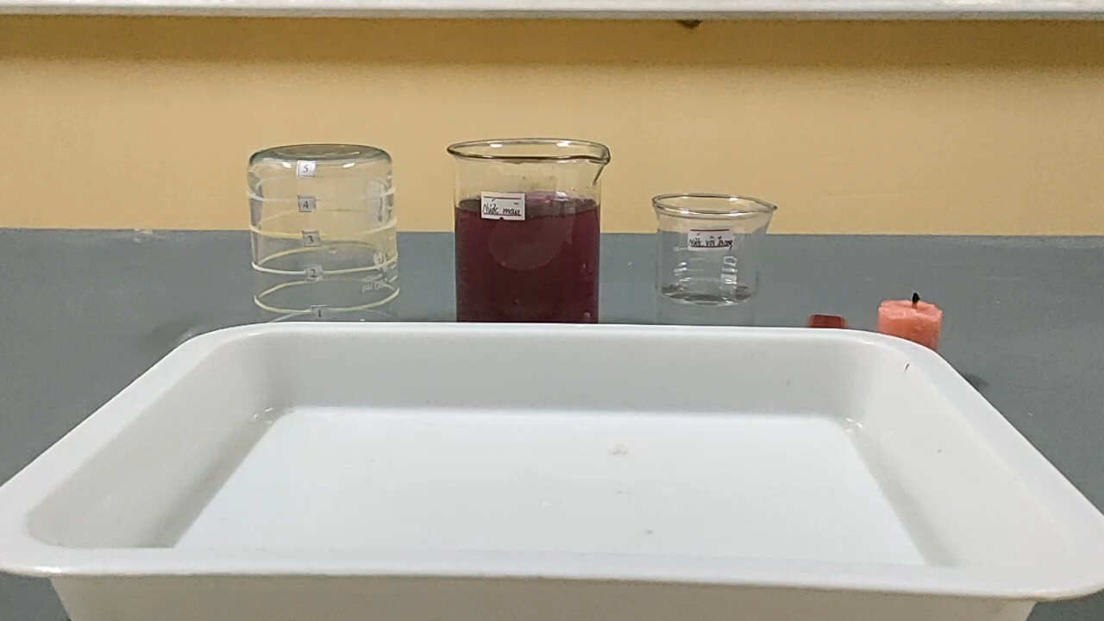

Slide 32
THÍ NGHIỆM XÁC ĐỊNH THÀNH PHẦN CỦA KHÔNG KHÍ
1. Sau khi ngọn nến tắt, mực nước trong cốc thủy tinh thay đổi như thế nào? Giải thích?
2. Từ thí nghiệm trên, suy ra oxygen chiếm bao nhiêu phần trăm thể tích trong không khí?
Sau khi ngọn nến tắt, mực nước trong cốc thủy
tinh dâng lên vạch số 1. Vì lượng oxi bị cháy, chất lỏng dâng lên chiếm chỗ oxygen bị cháy.
2. Chứng tỏ khí oxygen chiếm khoảng 1/5 thể tích không khí

Slide 33
III. Thành phần của không khí
3. Kết luận.
- Không khí là một hỗn hợp khí, trong đó có:
+ 21% khí oxygen (Chiếm khoảng 1/5 thể tích không khí)
+ 78% khí nitrogen
? Ngoài khí Oxi và khí Nitơ, hơi nước thì không khí còn chứa những chất gì khác không?

Slide 34
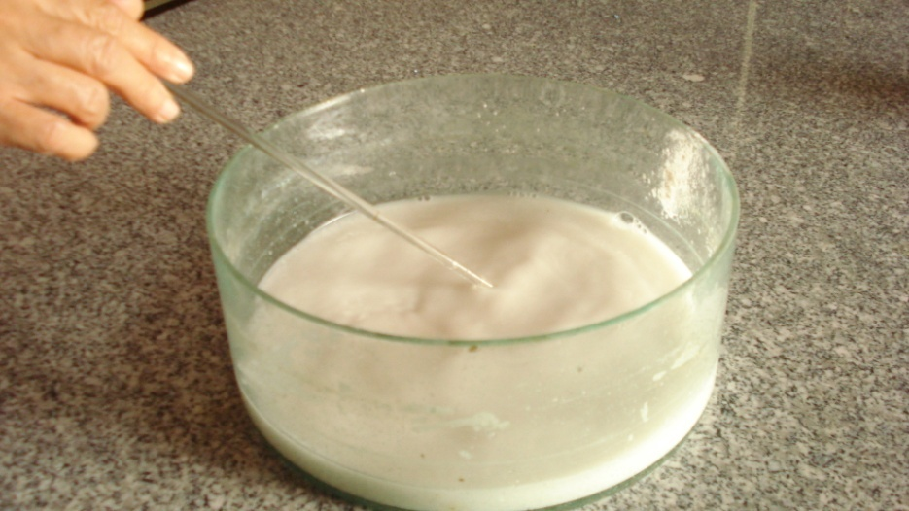
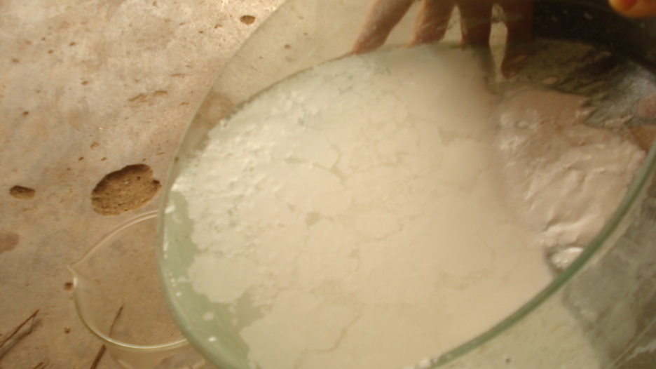
Hoà tan 1 ít nước vôi tôi vào nước
Để lâu trong không khí
Màng trắng mỏng do khí CO₂ đã tác dụng với nước vôi.

Slide 35
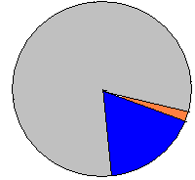
Rút ra kết luận chung về thành phần của không khí
* Kết luận : Không khí là một hỗn hợp khí trong đó :
78% khí Nitơ
1 % các khí khác (CO₂, hơi nước, bụi khói, khí Ne, Ar, …)
21% khí oxi
Tỉ lệ (%) về thành phần thể tích các khí trong không khí.

Slide 36
I. Oxygen trên Trái Đất
II. Tính chất vật lí và tầm quan trọng của oxygen
1. Tính chất vật lí
2. Tầm quan trọng của oxygen
III. Thành phần của không khí
Không khí chứa 78% nitrogen, 21% oxygen về thể tích, còn lại là carbon dioxide, hơi nước và các khí khác.
IV. Vai trò của không khí

Slide 37
BÀI 11:
OXYGEN. KHÔNG KHÍ
(tiết 3)

Slide 38
BÀI CŨ
1. Nêu tính chất vật lí của oxygen? Vì sao người ta phải sục khí oxygen trong bể nuôi cá cảnh?
2. Nêu tầm quan trọng của oxygen?
3. Nêu thành phần của không khí?
Không khí chứa 78% nitrogen, 21% oxygen về thể tích, còn lại là carbon dioxide, hơi nước và các khí khác.

Slide 39
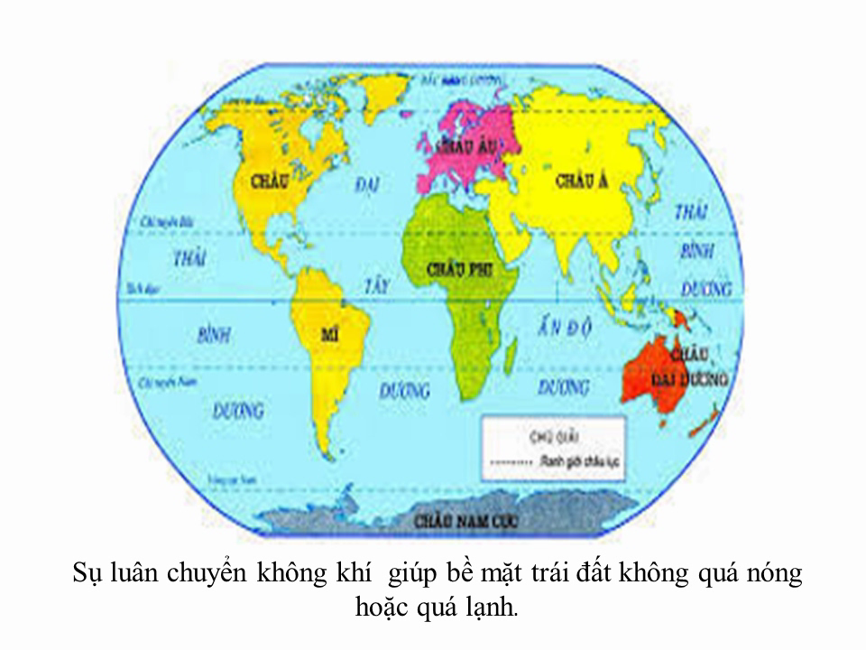
Nêu vai trò của không khí đối với sự sống.

Slide 40
I. Oxygen trên Trái Đất
II. Tính chất vật lí và tầm quan trọng của oxygen
1. Tính chất vật lí
2. Tầm quan trọng của oxygen
III. Thành phần của không khí
IV. Vai trò của không khí (SGK)

Slide 41
V. SỰ Ô NHIỄM KHÔNG KHÍ
THẢO LUẬN
1. Nguyên nhân nào làm cho không khí bị ô nhiễm ?
2. Không khí bị ô nhiễm gây ra những hậu quả gì ?
3. Biện pháp bảo vệ môi trường không khí?

Slide 42
Phiếu học tập
Nguyên nhân gây ô nhiễm môi trường không khí | Hậu quả do ô nhiễm môi trường không khí | Biện pháp bao vệ môi trường không khí
Thắc mắc cần được giải đáp:

Slide 43
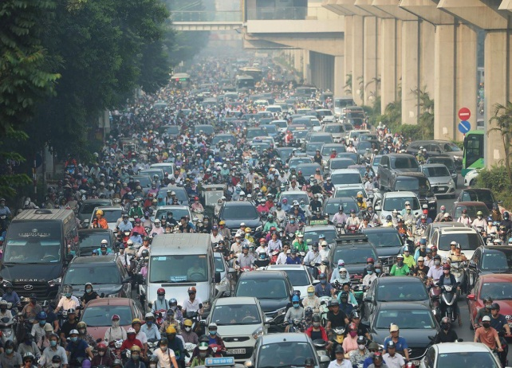
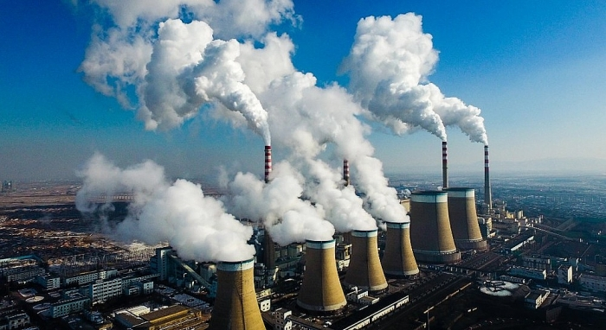
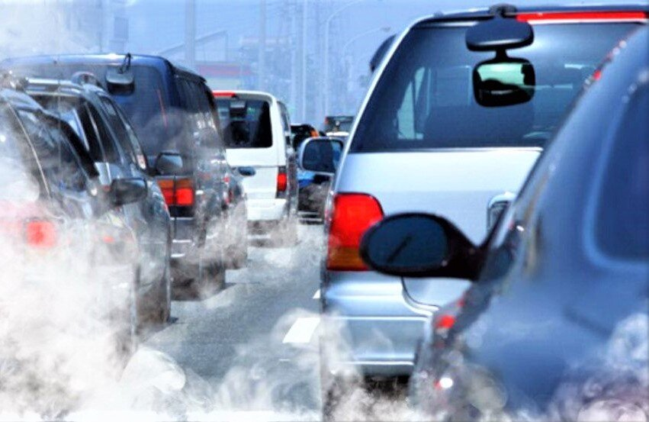
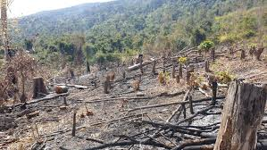
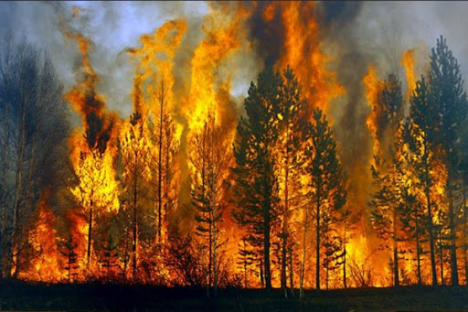
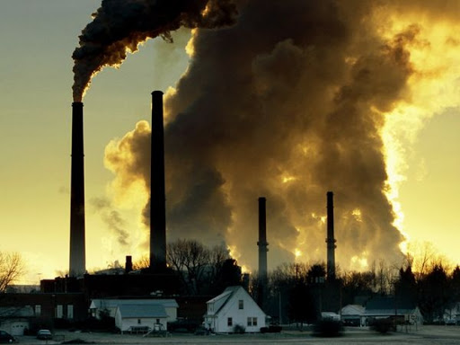
V. SỰ Ô NHIỄM KHÔNG KHÍ.
- Nguyên nhân: Khí thải của các nhà máy, các lò đốt, các phương tiện giao thông, cháy rừng, núi lửa phun trào…

Slide 44
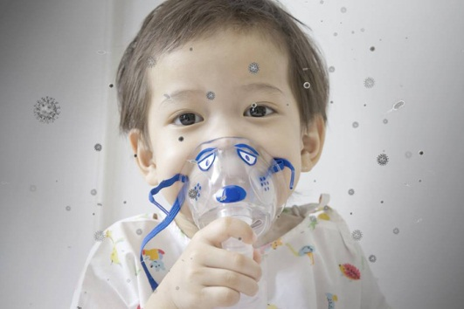
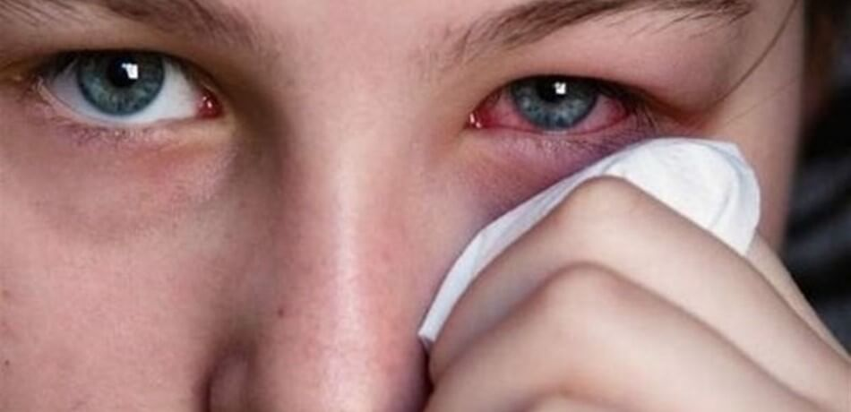
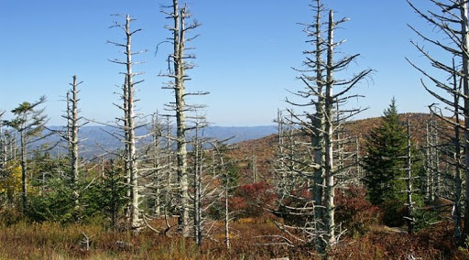
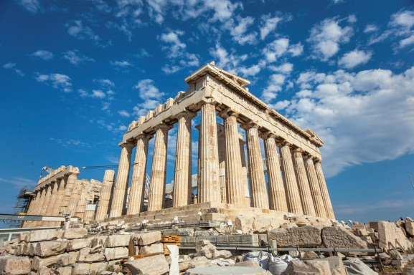
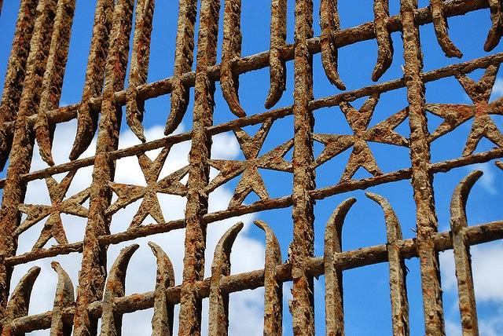
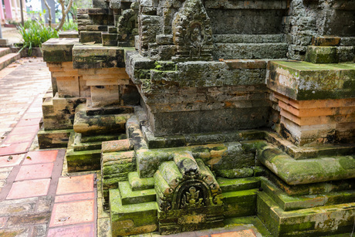
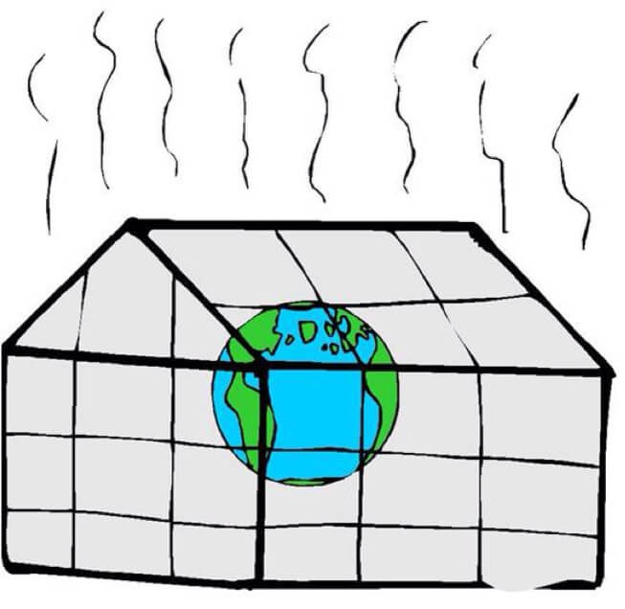
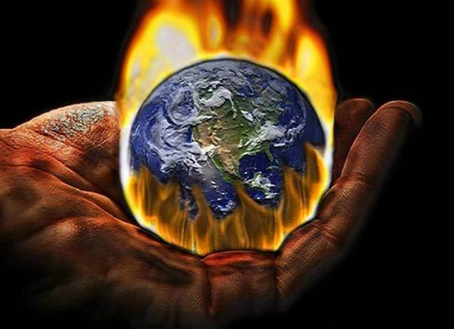

- Tác hại của ô nhiễm môi trường không khí:
+ Gây tác hại đến sức khoẻ con người, đời sống động vật, thực vật…
+ Phá hoại dần những công trình xây dựng.
+ Ảnh hưởng đến thời tiết, khí hậu.

Slide 45

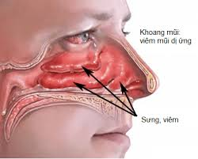
Hậu quả của việc ô nhiễm môi trường
Các bệnh liên quan đến hô hấp
Bệnh viêm mũi dị ứng

Slide 46
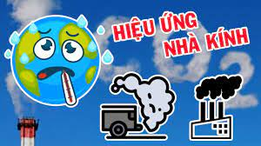
Hậu quả của việc ô nhiễm môi trường không khí
Nếu như chúng ta không ngăn chặn được hiện tượng hiệu ứng nhà kính thì trong vòng 30 năm tới mặt nước biển sẽ dâng lên từ 1,5 – 3,5 m. Điều này sẽ thúc đẩy quá trình nóng lên của Trái Đất diễn ra nhanh chóng. Nhiệt độ trung bình của Trái Đất sẽ tăng khoảng 3,60°C, và mỗi thập kỷ sẽ tăng 0,30°C

Slide 47
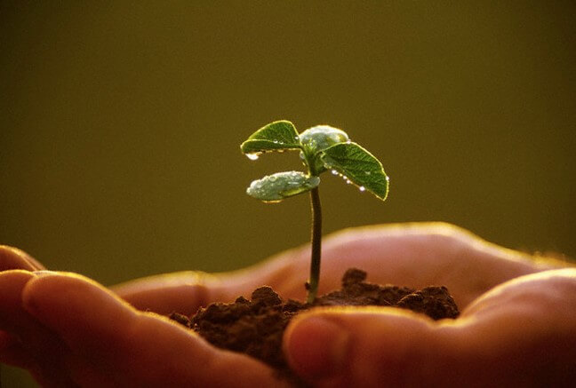

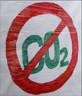

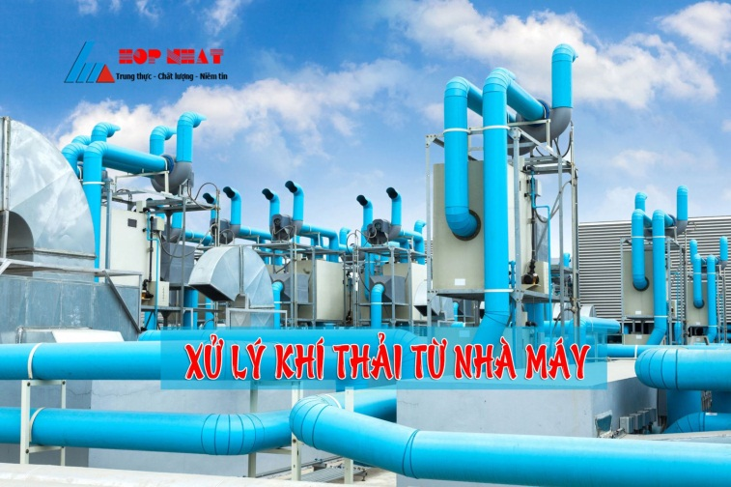
- Biện pháp bảo vệ môi trường không khí:
+ Tuyên truyền, chấp hành luật BVMT
+ Bảo vệ rừng, trồng rừng, trồng nhiều cây xanh
+ Nói không với CO₂
+ Xử lí rác thải nhà máy, xí nghiệp

Slide 48
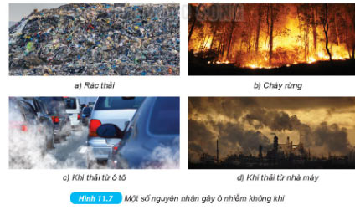
1. Quan sát hình 11.7 và nêu ra các nguyên nhân gây ô nhiễm không khí.
2. Ô nhiễm không khí có tác hại gì với đời sống?
3. Em có thể làm gì để góp phần giảm ô nhiễm không khí?
4. Một bạn nói: "Carbon dioxide không phải là khí độc nhưng có nhiều trong không khí thì không khí cũng bị ô nhiễm, có hại cho sức khỏe". Ý kiến của bạn đó có đúng không?

Slide 49

Hãy lập kế hoạch các công việc mà em có thể làm để bảo vệ môi trường không khí

Slide 50
ThÓ lÖ
5
6
8
9
1
2
3
4
TRÒ CHƠI CHỌN SỐ
7
HÕt giê
1
2
3
4
5
6
7
8
Để bảo vệ không khí trong lành, tránh ô nhiễm cần thực hiện các biện pháp nào sau đây?
Tính xem trong 1 m³ không khí có bao nhiêu lít khí Oxi . Biết Oxi chiếm 21% thể tích không khí
Hoạt động nào sau đây gây ô nhiễm không khí
Tính xem trong 200 lít không khí có bao nhiêu lít khí Oxi . Biết Oxi chiếm ¹/₅ thể tích không khí
Trên bề mặt hồ nước vôi lâu ngày thấy có lớp màng màu trắng, mỏng . Hiện tượng trên xảy ra là do phản ứng của khí nào trong không khí với nước vôi.
Quá trình nào sau đây làm giảm lượng khí CO₂ và tăng lượng khí O₂ trong không khí
Không khí bị ô nhiễm sẽ gây ra những tác hại gì sau đây?
Mỗi học sinh chọn 3 ô số.
Chọn ô nào thì phải trả lời câu hỏi tương ứng của ô đó . Trả lời đúng 3/3 câu được 9 điểm.
- Có 10 giây để suy nghĩ và trả lời cho mỗi câu hỏi.
- Trong 8 ô có 3 ô màu đỏ và 5 ô màu xanh . Nếu chọn trúng ô màu đỏ sẽ được bớt 1 câu hỏi nÕu tr¶ lêi ®óng.
Chọn câu trả lời đúng trong các câu sau đây về thành phần của không khí:
A . Xử lí khí thải của các nhà máy, các phương tiện giao thông
A . Ảnh hưởng đến sức khỏe của người và đời sống của độnh vật ,thực vật
A . Khí Oxi
A . Hoạt động của các nhà máy , lò đốt
A . 40 lit
A . 310 lít
A . 78% khí Nitơ; 1% khí Oxi; 21% các khí khác
A . Quá trình đốt than và khí đốt
B . Tích cực trồng và bảo vệ cây xanh
B .Phá hoại dần những công trình xây dựng như cầu cống nhà cửa,…
B . Khí Nitơ
B . 210 lít
B . Quá trình quang hợp của cây xanh
B . 21% khí Nitơ; 78% khí Oxi; 1% các khí khác
B . 30 lít
B . Các phương tiện giao thông
C . Ảnh hưởng xấu đến thời tiết và khí hậu
C . 200 lít
C . Khí Cacbonic
C .Vận động mọi người cùng có ý thức bảo vệ không khí trong lành
C . 78% khí Nitơ; 21% khí Oxi; 1% các khí khác
C . Quá trình hô hấp của người và động vật
C . Đốt, phá rừng bừa bãi
C . 20 lít
D. Cả A , B ,C đều đúng
D . 1% khí Nitơ; 21% khí Oxi; 78% các khí khác
D . Quá trình sản xuất vôi
D . Cả 3 biện pháp trên
D . 220 lít
D . Cả 3 Khí trên
D . Cả A, B ,C đều đúng
D . 10 lít

Slide 51
CỦNG CỐ

Slide 52
DẶN DÒ
- Học bài theo nội dung đã học
Ôn lại kiến thức đã học để tiết sau ôn tập giữa kì

